Slide 1

Fyzická infrastruktura sítě a síťová zařízení
INV 110
Propojení kabelem
Propojení Wi-Fi
Síťová karta
Přepínač
Směrovač
3. 8. 2026

Slide 2
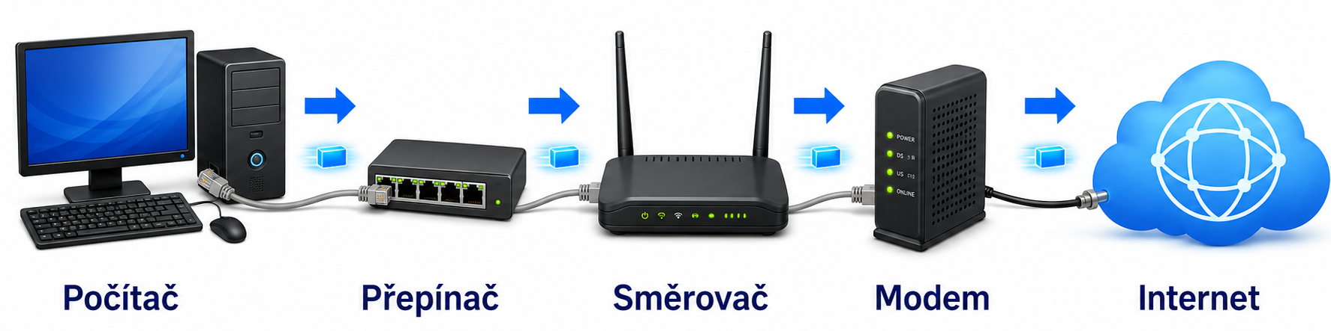
Fyzická infrastruktura sítě – propojení kabelem
Fyzická infrastruktura sítě zahrnuje skutečná zařízení a přenosová média, která umožňují propojení zařízení a přenos dat.
Síťová karta je zabudována v počítači. Kabel je připojen právě k ní.
Síťová karta
připojuje počítač k síti,
odesílá a přijímá ethernetové rámce,
má vlastní MAC adresu.
Přepínač (Switch)
propojuje zařízení v místní síti,
pracuje především s MAC adresami,
posílá rámec správným portem.
Směrovač (Router)
propojuje různé počítačové sítě,
pracuje především s IP adresami,
vybírá další cestu paketu.
Modem
Modem přizpůsobuje data signálu používanému internetovou přípojkou a umožňuje spojení se sítí poskytovatele.

Slide 3
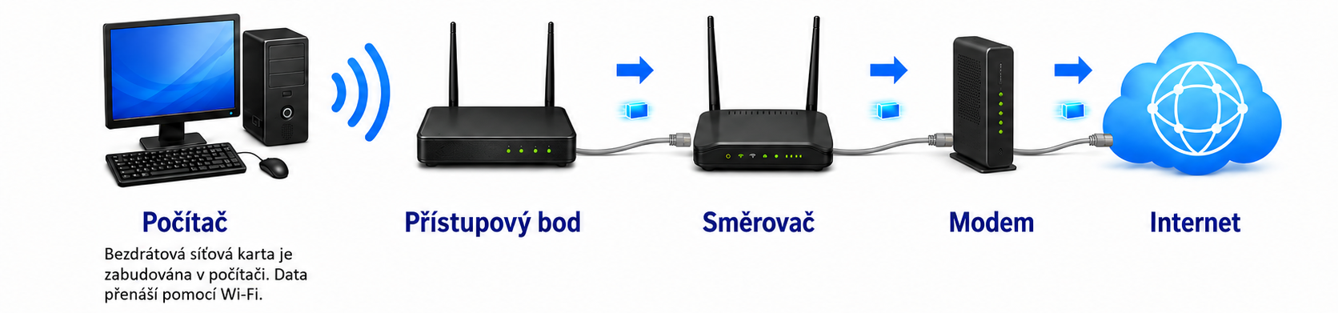
Fyzická infrastruktura sítě – propojení Wi-Fi
Fyzická infrastruktura sítě zahrnuje skutečná zařízení a přenosová média, která umožňují propojení zařízení a přenos dat.
Bezdrátová síťová karta
Připojuje počítač k síti Wi-Fi,
Odesílá a přijímá data bezdrátově,
Má vlastní MAC adresu
Přístupový bod (Access Point)
Připojuje bezdrátově zařízení k místní síti,
vysílá a přijímá Wi-Fi signál,
předává data do kabelové sítě.
Směrovač (Router)
propojuje různé počítačové sítě,
pracuje především s IP adresami,
vybírá další cestu paketu.
Modem
Modem přizpůsobuje data signálu používanému internetovou přípojkou a umožňuje spojení se sítí poskytovatele.

Slide 4
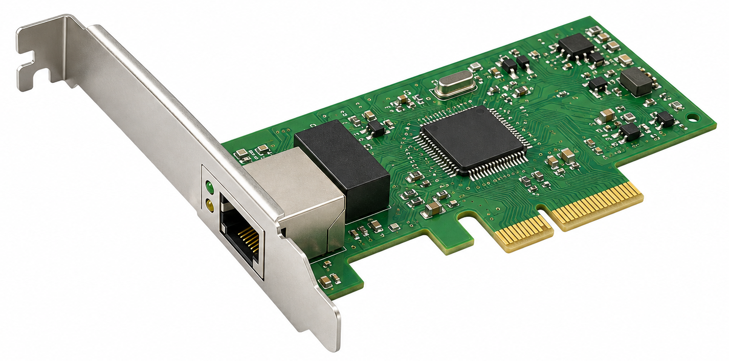
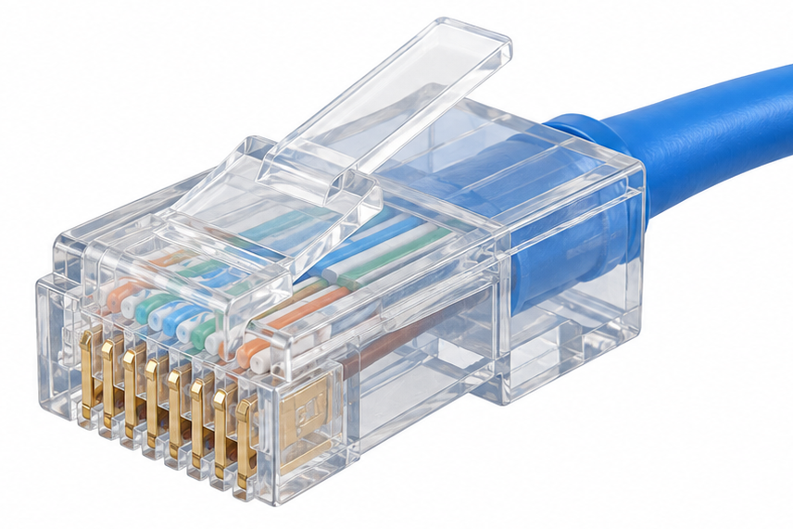
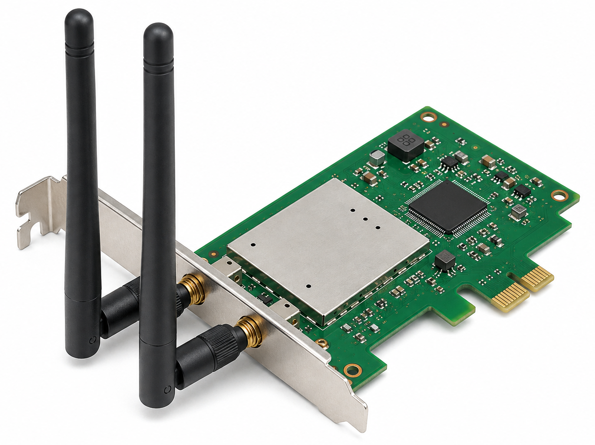
Síťová karta
Síťová karta umožňuje počítači připojit se k počítačové síti a komunikovat s dalšími zařízeními.
Její hlavní funkce jsou:
odesílání a přijímání dat prostřednictvím síťového kabelu nebo Wi‑Fi,
převod dat z počítače na signály přenášené sítí a zpět,
identifikace zařízení v místní síti pomocí MAC adresy *).
Síťová karta může být kabelová (Ethernet) nebo bezdrátová (Wi‑Fi).
Bez síťové karty by počítač nemohl komunikovat s místní sítí ani se připojit k internetu.
Kabelová síťová karta a konektor pro připojení k počítačové síti RJ-045
*)
MAC adresa je jedinečný identifikátor síťové karty používaný pro komunikaci zařízení v místní síti.
Má obvykle podobu šesti dvojic znaků, například:
3C:52:82:A1:B7:09
Zkratka MAC pochází z anglického názvu Media Access Control.
Bezdrátová (Wi-Fi) síťová karta

Slide 5
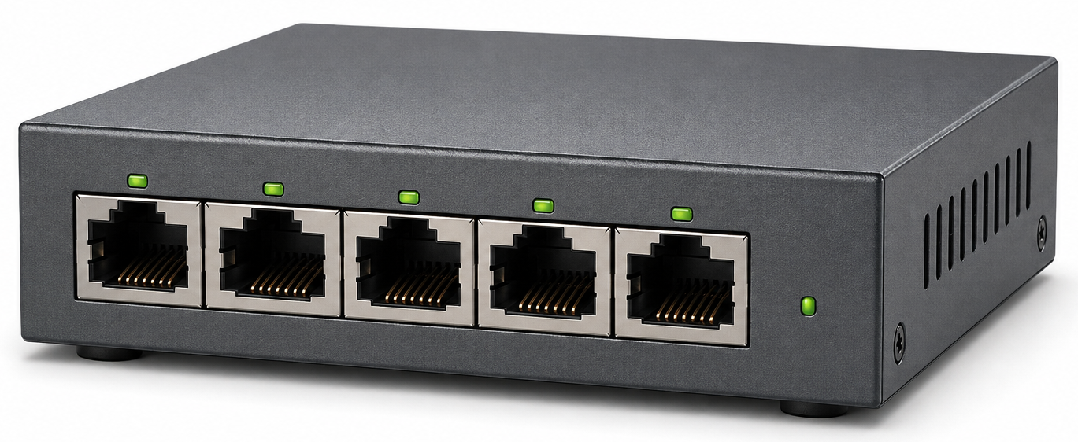
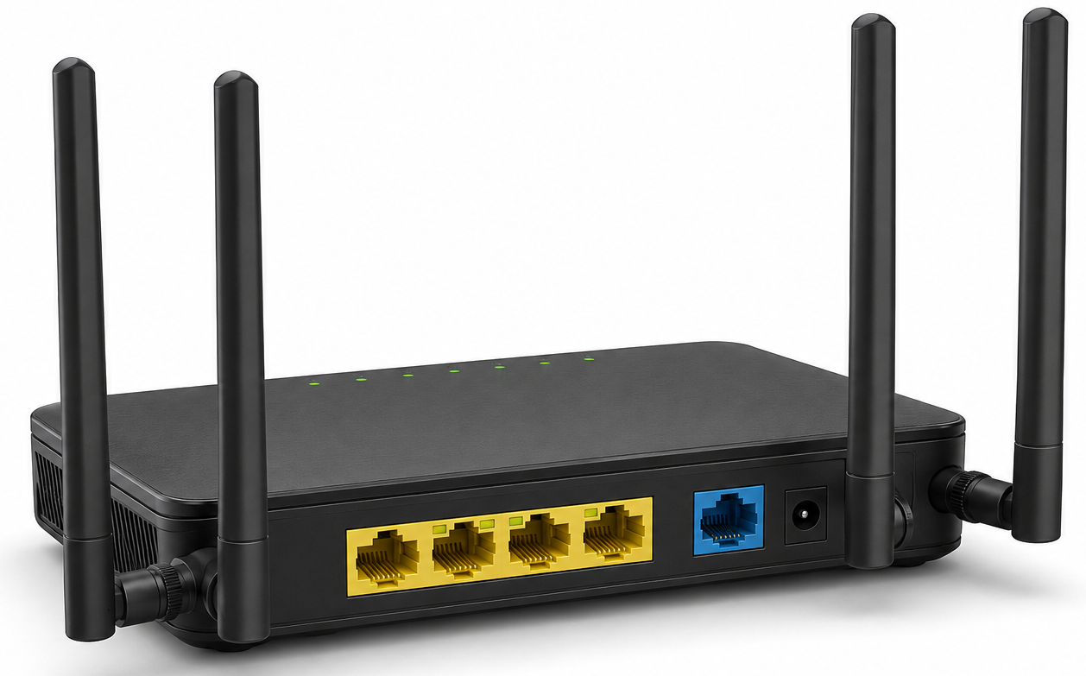
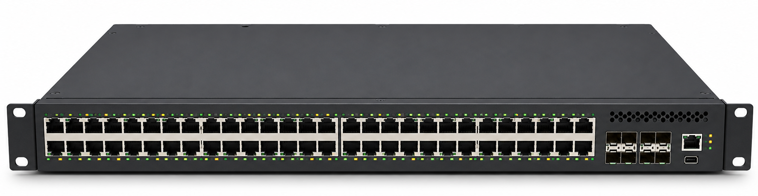
Přepínač - Switch
Přepínač (switch) propojuje zařízení v místní počítačové síti, například počítače, tiskárny a servery.
Přijatá data odešle pouze k tomu zařízení, kterému jsou určena. Cílové zařízení rozpozná podle jeho MAC adresy.
Díky tomu omezuje zbytečný přenos dat a umožňuje efektivní komunikaci zařízení v síti.
Typický malý pětiportový ethernetový přepínač používaný v domácí síti. Zařízení se připojují síťovými kabely do konektorů RJ‑45.
Typický rackový spravovatelný přepínač používaný ve větších školních, podnikových nebo datových sítích. Má mnoho portů RJ‑45 a také porty pro rychlé optické propojení s dalšími částmi sítě.
Typický domácí Wi‑Fi router:
čtyři žluté porty tvoří vestavěný ethernetový přepínač,
modrý port WAN slouží k připojení k internetu,
antény umožňují bezdrátové připojení prostřednictvím Wi‑Fi.

Slide 6
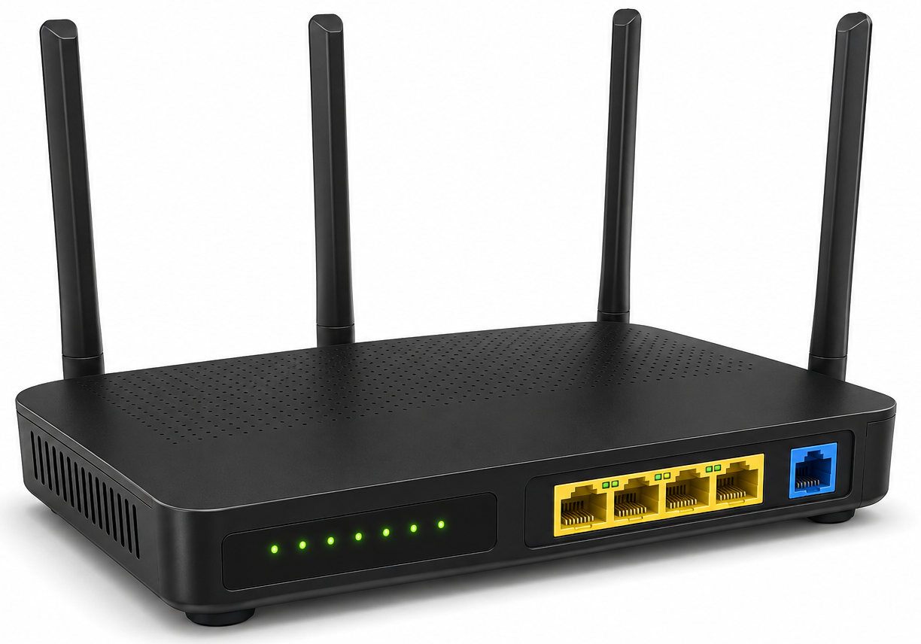
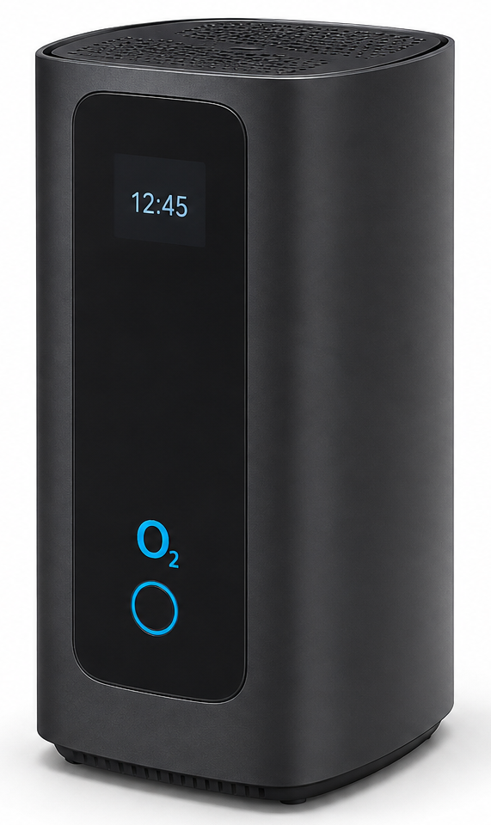
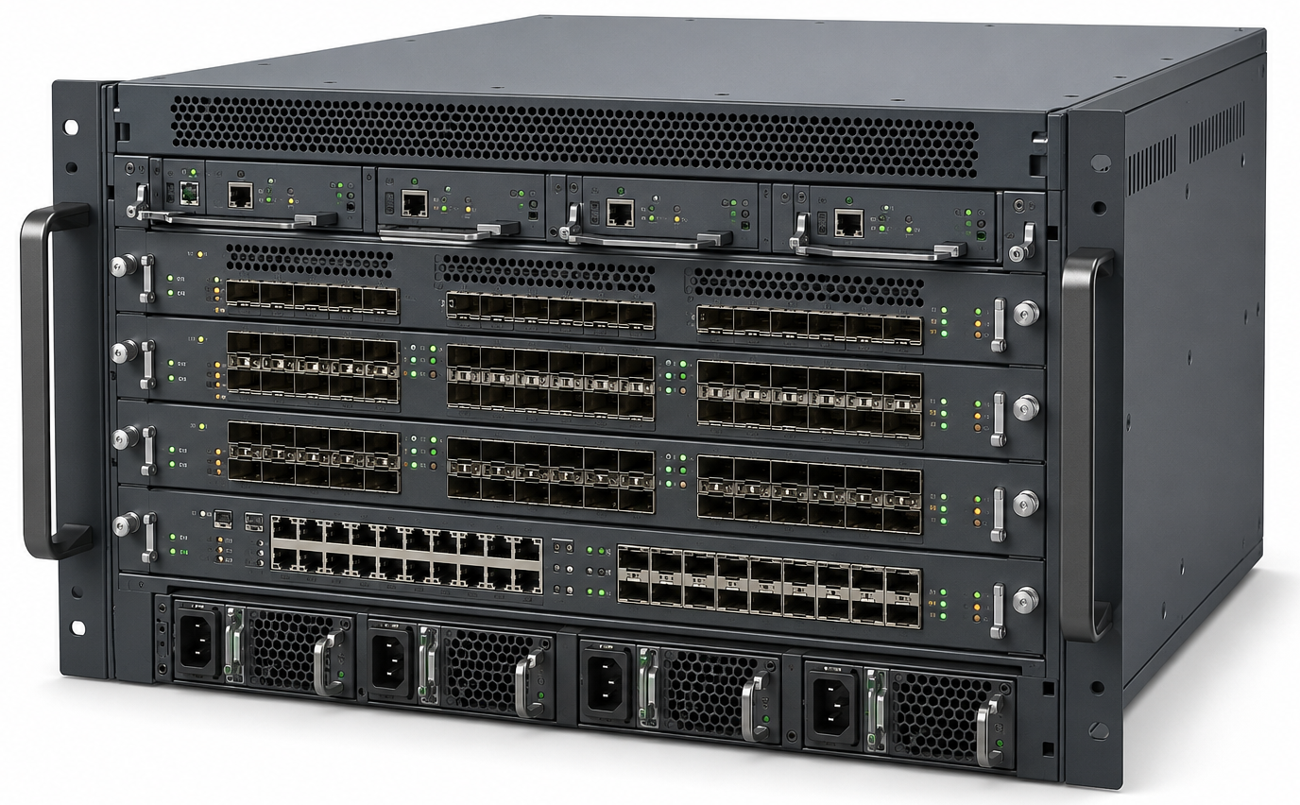
Směrovač - Router
Směrovač (router) propojuje různé počítačové sítě a předává mezi nimi data.
Například v domácnosti:
propojuje domácí síť s internetem,
podle cílové IP adresy vybírá, kam má datový paket pokračovat,
umožňuje připojení více zařízení k internetu,
často zároveň poskytuje Wi‑Fi, přiděluje IP *) adresy pomocí DHCP **) a chrání síť základním firewallem.
Zjednodušeně: router funguje jako dopravní křižovatka, která posílá data správným směrem.
Domácí Wi-Fi Router
*)
IP adresa je číselná adresa zařízení v počítačové síti. Umožňuje určit, odkud data přicházejí a kam mají být doručena.
Příklad IPv4 adresy: 192.168.1.10.
O₂ Smart Boxu 3
s integrovanými Wi‑Fi anténami a displejem.
Výkonný směrovač používaný v páteřní síti internetu. Má mnoho portů, modulární konstrukci a nemá Wi-Fi antény.
**)
DHCP (Dynamic Host Configuration Protocol) je síťová služba, která zařízením automaticky přiděluje IP adresu a další potřebné síťové údaje.
V domácí síti tuto službu obvykle poskytuje router.

Slide 7


